Slide 1
כלים חינמיים – המחלקה לטכנולוגיות למידה
רותם ישראל | נגה רזניק
כנס טכנולוגיות למידה 14.7.2014

Slide 2
מי אנחנו?
בוגרות המחלקה לטכנולוגיות למידה
תואר שני Social Media and Web Technologies
באוניברסיטת לינאוס, שבדיה
מרצות במחלקה בתחומי הטכנולוגיה והעיצוב
חברות בצוות הפיתוח של המחלקה

Slide 3
על מה נדבר?
איך להפוך את השיעורים וההרצאות שלנו ליותר מעניינים וחוויתיים?

Slide 4
ואיך נעשה את זה?

Slide 5
מחוללי פעילויות מתוקשבות
מאפשרים ליצור פעילויות ללימוד ותרגול בתחומי תוכן שונים.
כל מחולל מותאם למטרה (פדגוגית) אחרת.
איך עושים את זה?
בחירת נושא ותכנים
רישום / התחברות למחולל
יצירת פעילות
הפצת קישור

Slide 6
- על המערכת
m.sms-hit.net/S/6259

Slide 7
- על המערכת
כלי אינטואיטיבי, מבוסס אינטרנט.
יצירת פעילויות אינטראקטיביות להפעלת קהל.
מאפשר לאסוף, לנהל ולהציג תגובות בזמן אמת.
סוגי שאלות שונות עם תצוגות מותאמות.

Slide 8
- על המערכת
 | חד ברירה רב ברירה | שאלות בעלות עד 10 אפשרויות תשובה.
 | פתוחה (טקסט חופשי) | שאלה ללא תגובות קבועות מראש. מומלץ לשאלות עם תגובות קצרות (מילה או שתים).
 | כמותית | שאלה שהתשובה עליה מספרית. ניתן להגדיר טווחים מספריים לתגובות המתקבלות.
 | דירוג | שאלה המאפשרת דירוג אפשרויות – ככל שהדירוג גבוה יותר היא תקבל ניקוד גבוה יותר.

Slide 9
- טכנוגוגיה
הכרת מאפייני הקהל
זיהוי והערכת ידע מוקדם
תרגול, הערכת ידע והבנה
חשיפת עמדות ודעות,
הערכת תוצרים – שיפוט בתחרויות
דיון בתכנים באמצעות דוגמאות אישיות
הכרת מאפייני הקהל

Slide 10
- טכנוגוגיה
הכרת מאפייני הקהל
זיהוי והערכת ידע מוקדם
תרגול, הערכת ידע והבנה
חשיפת עמדות ודעות,
הערכת תוצרים – שיפוט בתחרויות
דיון בתכנים באמצעות דוגמאות אישיות

Slide 11
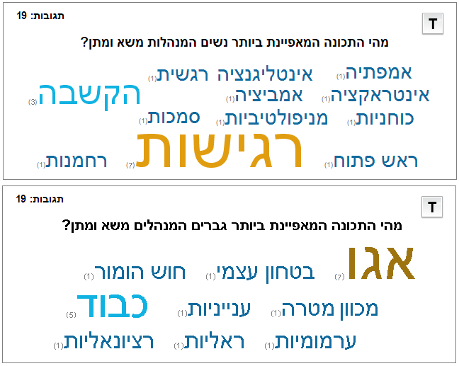
הכנה להצגת נושא
דוגמה מקורס "ניהול משא ומתן"

Slide 12
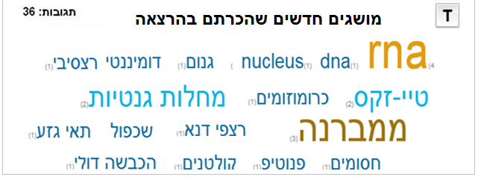
חשיפת ידע קודם ורפלקציה על הנלמד
דוגמה מקורס "פרקים בגנטיקה"
בתחילת השיעור
בסוף השיעור

Slide 13
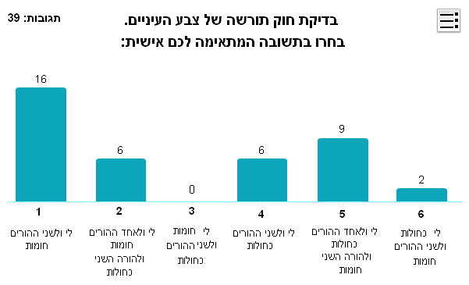
יצירת דיון על בסיס מידע אישי מן המשתתפים
דוגמה משיעור בקורס גנטיקה

Slide 14
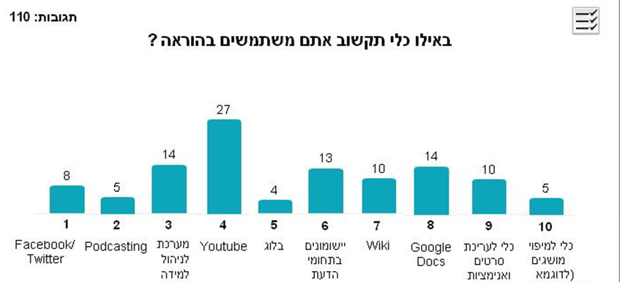
דעות, עמדות מנהגים
דוגמה מכנס מורים בנושא תקשוב בהוראה

Slide 15
- על המערכת
נרשמים למערכת
יוצרים פעילויות
מפעילים את הקהל
sms-hit.net
פיתוח: עדי סילגי

Slide 16
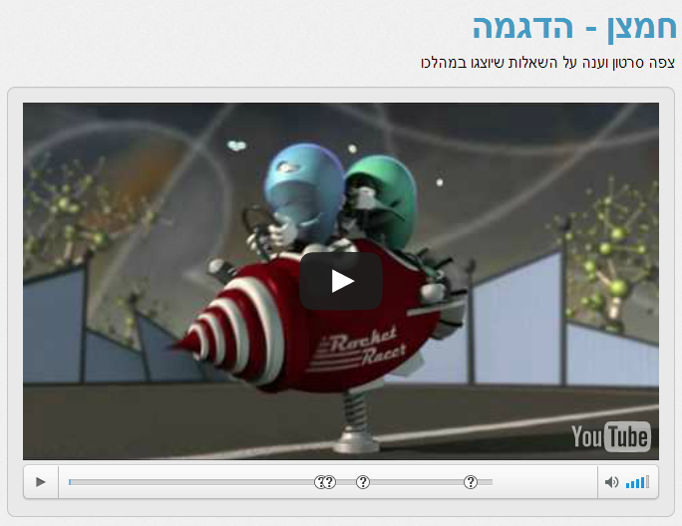
הדגמה
Notes:
http://projects.telem-hit.net/edutube/user/activity.aspx?e=40&id=2

Slide 17
- שילוב בהוראה
צפייה לאינטראקציה
מיקוד קשב ותשומת לב!
הפקה ושיתוף סרטונים על ידי המרצה / הסטודנטים
למידה עצמית / שיתופית
לפני התרחשות או בהמלכה
לאחר ההתרחשות (שער / בדוק / הסבר)
לסיכום כל ההתרחשויות (ניתוח / השוואה ...)

Slide 18
- על המערכת
כלי אינטואיטיבי, מבוסס אינטרנט.
מאפשר יצירה פשוטה של פעילויות אינטראקטיביות מבוססות וידאו (YouTube).
עוצר אוטומטית את הסרטון – במקום שאתם מעוניינים וליצור התייחסות לתוכן.
מתאים לקהלי יעד שונים – בהתאם לנושא הסרטון.
הטמעת סוגי שאלות שונות והערות.

Slide 19
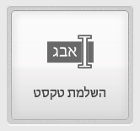
- על המערכת
 | 2-4 תשובות אפשריות ורק תשובה אחת נכונה.
 | הטקסט שהמשתמש מזין צריך להתאים לאחת מהתשובות שהעורך קבע. עד 4 תשובות אפשריות.
 | הערה טקסטואלית - אינה דורשת אינטראקציה מהמשתמש, מלבד קריאה והפנמה.

Slide 20
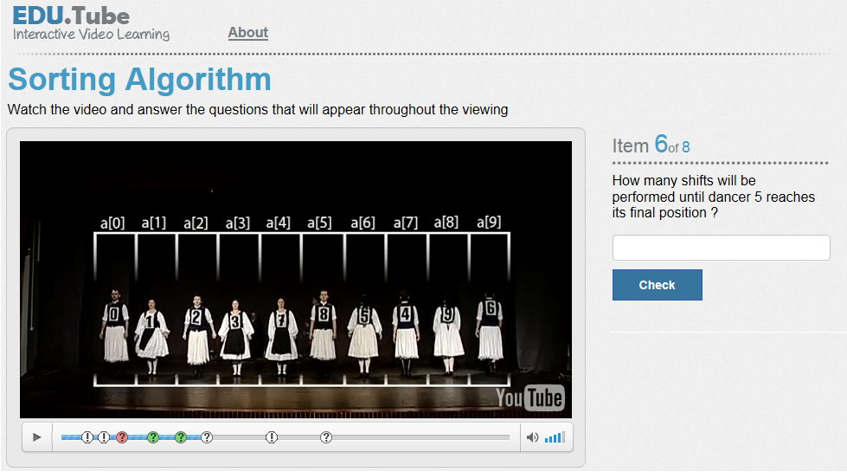
דוגמה מקורס "מבוא לתכנות"
הדגמה ויזואלית לתהליכים פרוצדוראליים
רובד אינטראקטיבי המאפשר ללומד תרגול הנושא
העמקת הבנה של נושאים מופשטים של הקורס
הגברת מעורבותם של הלומדים בתהליך הלמידה
Notes:
מיון רשימת מספרים – התהליך הלוגי
http://projects.telem-hit.net/edutube/user/activity.aspx?e=40&id=2

Slide 21
דוגמה מקורס "ניהול משא ומתן"
תרגול מושגים ועקרונות מתחום המשא ומתן
Notes:
http://edutube-hit.telem-hit.net/user/activity.aspx?e=2&id=330

Slide 22
- על המערכת
נרשמים למערכת
בוחרים סרטון
יוצרים שאלות
מפיצים לינק
edutube-hit.telem-hit.net
פיתוח: נטלי אורבך, עידן בן ארי

Slide 23
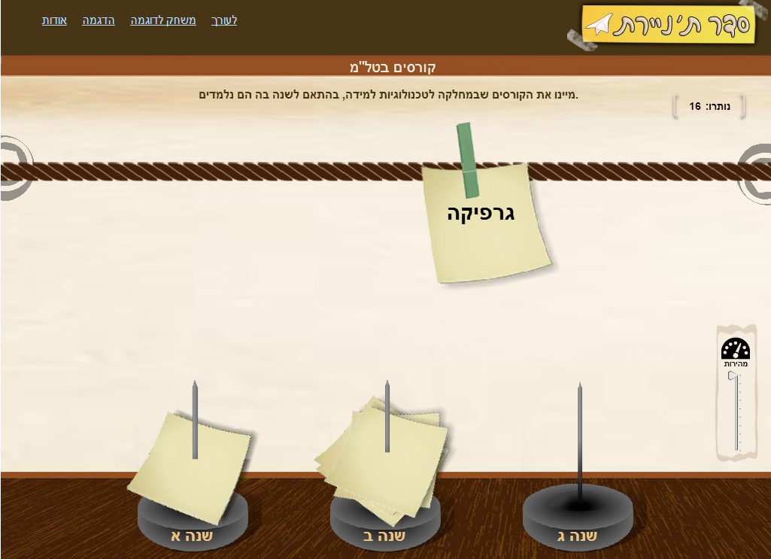
יצירת משחקים לתרגול באמצעות פעולות מיון.
מאפשר יצירה קלה ונוחה של משחקים על ידי הגדרת קטגוריות (2-5) ופריטים השייכים אליהן.
ניתן לשלוט במהירות ההופעה של הפריטים.
מתאים לכל תחומי התוכן.
קוד משחק 8198
Notes:
http://projects.telem-hit.net/SortMe/user/gameBord.aspx
8198

Slide 24
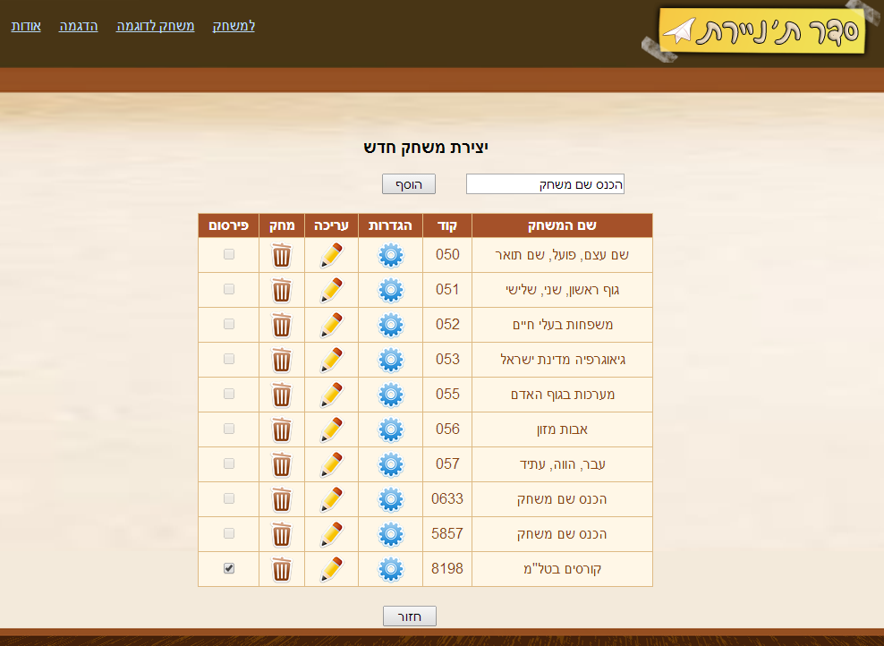

Slide 25
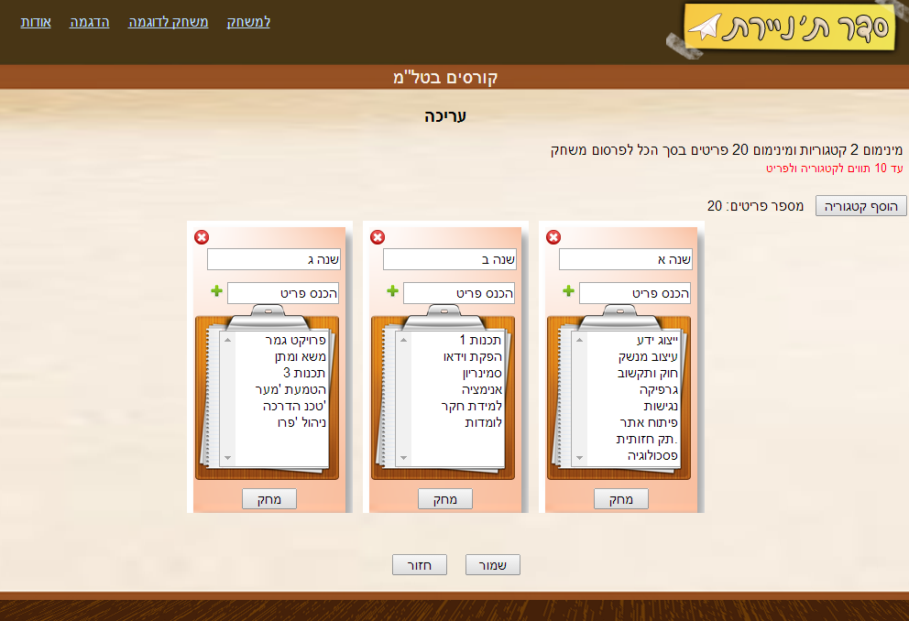
פיתוח: אור זיסמן, שירן והבה, שירי לנקר

Slide 26
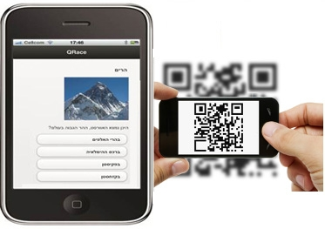
QRace
מחולל ליצירת משחקי "מרוץ" בין תחנות (פיסיות) שבהן מוצג קוד QR
בכל תחנה מוצגת הפעלה (שאלת רב ברירה או פתוחה)
מענה נכון יספק הנחיה לתחנה הבאה
המחולל מאפשר:
יצירת משחק (תחנות, רמזים, שאלות, סדר התחנות)
הדפסת קודי QR של תחנות המשחק
שיתוף משחקים עם עורכים אחרים
רישום עצמי לפיתוח פעילויות
phptry.telem-hit.net/qrace.html

Slide 27
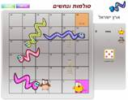
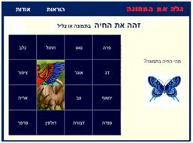
מחוללי משחקים מתוקשבים לתרגול
שמור על המיליון
לשאלות חד ברירה – טקסט בלבד (קצר)
עורך
סולמות ונחשים
משחק לדוגמה: 143
לשני שחקים היושבים ליד אותו מחשב
לשאלות חד/רב ברירה – טקסט בלבד
גלה את התמונה
157 , 162משחקים לדוגמה:
להתאמה בין פריטים: טקסט – טקסט, טקסט – תמונה, טקסט – קול

Slide 28
רוצים עוד?
hit.ac.il/telem/final-projects

Slide 29
תודה על ההקשבה
נגה רזניק | רותם ישראל

